Slide 1


Dados, Integração e Apoio às Políticas Públicas [Inter – Secretarias]
Departamento de Informação e Análise Estatística. - 07 de abril de 2026 – a.vendramini
Secretaria de Planejamento Urbano e Gestão Estratégica
Foco - Atlas Social de Hortolândia
Linha de Ação Transversal – Organizar dados já existentes para apoiar com mais precisão e menor esforço operacional as políticas públicas sociais
Custos
Parcerias
Padronização
Notes:
“Bom dia.
Vou apresentar uma linha de trabalho que vem sendo estruturada com foco em integrar dados que já existem e apoiar as políticas públicas de forma mais coordenada entre as secretarias.
A ideia aqui não é criar algo novo, mas melhorar a forma como utilizamos o que já temos. Segue exemplo de padronização ditado pelo Tribunal de Contas do Estado de São Paulo para o recebimento de material didático pelas secretarias de educação
” Entre Slide 1 → 2
“Para contextualizar onde isso nasce na estrutura…”

Slide 2
+
Estrutura Organizacional da SMIDS
Estrutura
Unidade Alvo: Secretaria Municipal de Inclusão e Desenvolvimento Social — SMIDS [nossa célula piloto]
Nº Total de Servidores: 169
Perfil predominante da secretaria SMIDS: Técnico e Operacional
Essa linha de trabalho nasce na SMIDS, mas tem aplicação direta em múltiplas secretarias
A estrutura da SMIDS tem uma lógica clara de três níveis:
Nível | Unidade | Serviço
Proteção Básica | 7 CRAS | PAIF
Especial Média | CREAS + Centro POP | PAEFI
Especial Alta | OSCs conveniadas | Casos complexos
O número político mais poderoso do Atlas Social são os: 73.000 vulneráveis × 31.000 atendidos. Esse gap justifica a existência de uma análise técnica e criteriosa.
Notes:
“Essa linha de trabalho nasce dentro da SMIDS, que hoje já concentra um volume importante de dados sociais.
Mas, na prática, ela não se limita à assistência.
A vulnerabilidade atravessa saúde, educação, segurança e outras áreas — então a proposta já nasce com caráter intersecretarial.” Entre Slide 2 → 3
“A partir disso, o papel do departamento fica mais claro…”

Slide 3
Principais Atribuições do Departamento de Estatística Nessa Gênesis
Atribuições institucionais
Análise do munícipe vulnerável no âmbito municipal
Monitoramento da vulnerabilidade social por loteamento e por núcleo
Produção de evidências técnicas para orientar a política socioassistencial
Organizar o dado existente para apoiar decisões com base em regiões, núcleos e loteamentos
Atuação pedagógica sobre tema tão sensível
Notes:
“O papel do departamento aqui não é produzir mais dado.
É transformar o dado existente em algo que permita decidir melhor.
Principalmente olhando o município de forma territorial — por região, núcleo e loteamento.” Entre Slide 3 → 4
“E isso já começa a se materializar em ações práticas…”

Slide 4
Principais Ações em Andamento
Base única organizada por Região, Núcleo e Loteamento
Tratamento e organização dos dados do CadÚnico e SIGAS para análise local
Estruturação de indicadores locais de vulnerabilidade com referência nacional (IPEA)
Repositório documentado, versionado e auditável
Articulação com a equipe do SIG e do cadastro único para integração de domínios
Leitura inicial da qualidade dos dados municipais para melhor direcionamento das ações
Obs.: >Já há uma base inicial — e ela está sendo construída de forma que outras secretarias possam utilizá-la
Geocodificação
Notes:
“Hoje já existe um conjunto de ações em andamento:
organização de base única, tratamento do CadÚnico, integração com SIG e estruturação de indicadores.
Isso já começa a reduzir retrabalho entre equipes e permite uma leitura mais consistente do território.” Entre Slide 4 → 5 ⚠️ (A MAIS IMPORTANTE)
“E aqui começa a aparecer resultado concreto dessa organização.”
👉 aqui você entra no dado 👉 aqui você ganha a sala

Slide 5
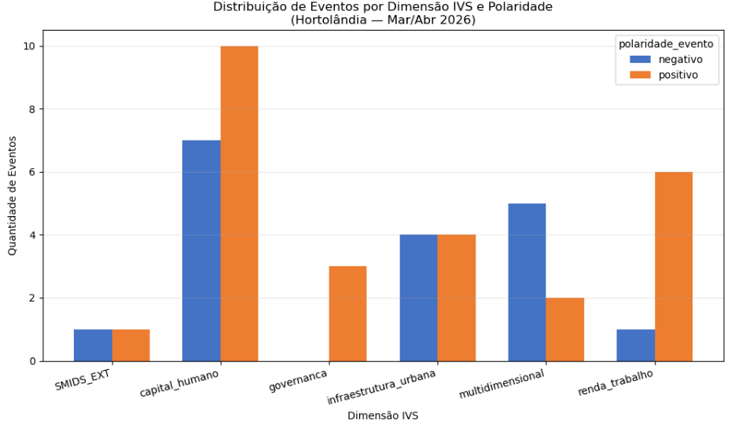

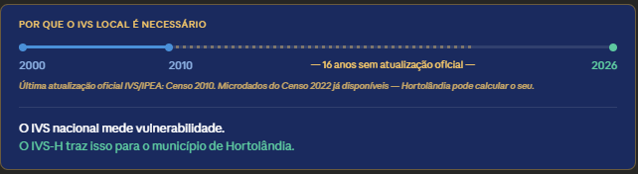
Indicadores e Resultados
Primeiras entregas concretas:
Notes:
“Aqui nós fizemos uma leitura inicial com base em eventos recentes, organizados a partir da lógica do Índice de Vulnerabilidade Social do IPEA, que estrutura a análise em três dimensões principais: capital humano, renda e trabalho, e infraestrutura urbana.
O que estamos fazendo aqui é uma adaptação dessa lógica para a realidade de Hortolândia, mantendo a comparabilidade nacional, mas trazendo o olhar para o território local.”
“Aqui nós temos uma leitura inicial, ainda com uma amostra estruturada de eventos recentes. O que aparece com clareza é uma concentração em capital humano, com predominância de ocorrências negativas — especialmente ligadas à segurança e vulnerabilidade social.
Ao mesmo tempo, surgem eventos positivos, principalmente de natureza institucional, indicando que a Prefeitura já está atuando e respondendo.
Ou seja, não se trata de ausência de ação — mas de um cenário em que há pressão social relevante, e a oportunidade está em melhorar a coordenação dessa atuação no território.”
👉 ✔ Definição prática
Eventos multidimensionais são aqueles que não atuam sobre uma única variável do IVS, mas atravessam simultaneamente mais de uma dimensão (capital humano, renda ou infraestrutura).
🧭 📌 QUANDO USAR “MULTIDIMENSIONAL”
✔ 1. A ação envolve múltiplos efeitos
Exemplo:
programa social que envolve renda + educação + assistência
ação integrada (CRAS + saúde + escola)
✔ 2. Não é possível atribuir a uma variável única
Exemplo:
atendimento familiar complexo
política pública com impacto difuso
✔ 3. É uma resposta institucional transversal
Exemplo:
atuação do PAIF / PAEFI
ações intersecretariais
❗ QUANDO NÃO USAR
Não use multidimensional quando:
o evento tem variável clara do IVS
ex: renda → RT_01
ex: analfabetismo → CH_06
ex: saneamento → IU_01
👉 nesses casos, seja específico
🧠 NO NOSSO CONTEXTO
Quando você diz:
Multidimensional: 9 (~21%)
implicitamente:
“21% dos eventos não são explicáveis por uma única variável — exigem atuação integrada”
“Multidimensional são eventos que não se encaixam em uma única dimensão do IVS e indicam necessidade de atuação integrada entre políticas públicas.”
“Uma parte relevante da vulnerabilidade não é setorial — é sistêmica
Entre Slide 5 → 6
“A partir dessa leitura, ficam mais evidentes alguns desafios…”

Slide 6
Principais Situações / Problemas Identificados
Principais Situações Identificadas
A leitura dos eventos evidencia desafios estruturais na atuação Região-Núcleo-Loteamento:
Integração ainda fragmentada entre secretarias
Retrabalho frequente no tratamento das mesmas bases
Dificuldade de leitura por núcleo e loteamento
Decisões baseadas em recortes parciais
Baixa convergência sobre a Região, Núcleo e Loteamento
Notes:
“A partir dessa leitura que vimos no slide anterior, alguns pontos ficam mais claros. Hoje já existe esforço técnico relevante nas secretarias — isso é importante reconhecer.
Mas esse esforço ainda ocorre de forma fragmentada. Cada área trabalha com seu próprio recorte, o que gera retrabalho e dificulta uma leitura integrada do território.
E aqui está o ponto central: o problema não é falta de dado — é falta de convergência sobre o mesmo território.”
Entre Slide 6 → 7
“Com base nisso, definimos uma direção simples…”

Slide 7
FOCO NO FUTURO
Direção desta linha de trabalho
Integrar o que já existe
Ampliar com baixo impacto de custo
Preparar decisões estratégicas no momento oportuno
“A partir disso, estruturamos três movimentos simples.”
Notes:
“A direção que estamos propondo é simples:
integrar o que já existe, avançar com baixo impacto de custo e preparar decisões mais estratégicas no momento certo.
A partir disso, estruturamos três movimentos.” Entre Slide 7 → 8
“E essa direção se traduz em três movimentos.”

Slide 8
PROPOSTA 1 (3 em 1)
Proposta 1 — o que pode ser aprimorado é a visibilidade integrada por loteamento
Descrição: Organização dos dados do CadÚnico em uma estrutura analítica por núcleo, vinculada aos loteamentos e aos CRAS
Desafio / Oportunidade: Os dados já existem e as ações já acontecem. O que pode ser aprimorado é a visibilidade integrada por loteamento, reduzindo retrabalho e aumentando a precisão das ações
Ganhos Esperados:
Melhor direcionamento das ações nas regiões, núcleos e loteamentos Base técnica para priorização de políticas públicas
Viabilidade: Aproveitamento integral de dados já disponíveis. Sem dependência de novos sistemas ou contratações
Notes:
“As três propostas não são iniciativas isoladas — elas formam um sistema integrado.
A primeira é melhorar a visibilidade por loteamento.
Os dados já existem e as ações já acontecem.
O que pode ser aprimorado é enxergar isso de forma integrada, reduzindo retrabalho e aumentando a precisão.” Entre Slide 8 → 9
“O segundo movimento complementa o primeiro…”

Slide 9
PROPOSTA 2 (3 em 1)
Proposta 2 — Redução do Esforço Operacional Duplicado
Descrição: Padronização de conceitos, indicadores e recortes por regiões, núcleos e loteamentos
Desafio / Oportunidade: Linguagem comum entre secretarias
Ganhos Esperados:
Menor tempo técnico gasto com dados Relatórios mais consistentes e comparáveis
Viabilidade: Esse esforço só faz sentido se for útil para as secretarias — e deve partir obrigatoriamente das necessidades que elas já têm
Notes:
“A segunda proposta é padronizar conceitos e indicadores.
Hoje, cada secretaria utiliza uma linguagem.
Quando isso é alinhado, o ganho é direto: menos tempo técnico com dados e mais consistência nas análises.” Entre Slide 9 → 10
“E o terceiro já olha para o próximo passo…”

Slide 10
Proposta 3 (3 em 1)
Proposta 3 — Estrutura Preparada para Crescimento Futuro
Descrição: Estruturação da base de dados para permitir, no momento oportuno, integração com outras fontes institucionais
Desafio / Oportunidade: Municípios que organizam sua base hoje ficam mais preparados para acessar convênios e parcerias futuras
Ganhos Esperados: Potencial de acesso a convênios e integrações com Estado e União
Preparação feita sem aumento de custo na fase atual
Escalabilidade para outras áreas da Prefeitura
Viabilidade: Estrutura incremental, construída sobre o que já existe, sem impacto financeiro imediato
Notes:
“A terceira proposta é estrutural.
Organizar a base agora para permitir, no momento oportuno, integração com outras fontes e convênios.
Não é fazer agora — é se preparar bem.
E isso pode ser feito sem aumento de custo neste momento.” Entre Slide 10 → 11
“Para concluir…”

Slide 11
Encerramento
Hortolândia já possui dados suficientes para agir com mais precisão. O próximo passo não é ampliar coleta — é melhorar a leitura e a coordenação interna. O que estamos propondo aqui é justamente isso.
O caminho não é coletar mais dados — é organizar melhor o que já existe
Essa linha de trabalho é um movimento inicial, construído para apoiar as secretarias sem alterar suas rotinas
→ Permite avançar com mais precisão
→ Melhor uso do tempo técnico
→ Base para decisões futuras
Muito Obrigado.
a.vendramini 07_04_2026
Notes:
“Hortolândia já possui dados suficientes para agir com mais precisão.
O próximo passo não é ampliar coleta — é melhorar a leitura e a coordenação interna.
O que estamos propondo aqui é exatamente isso:
organizar melhor o que já existe para apoiar decisões futuras.”

Slide 12
SLIDES EXTRAS
Notes:
“Hortolândia já possui dados suficientes para agir com mais precisão.
O próximo passo não é ampliar coleta — é melhorar a leitura e a coordenação interna.
O que estamos propondo aqui é exatamente isso:
organizar melhor o que já existe para apoiar decisões futuras.”

Slide 13
PADRONIZAÇÃO + PARCERIAS = REDUÇÃO DE CUSTOS
Notes:
“Hortolândia já possui dados suficientes para agir com mais precisão.
O próximo passo não é ampliar coleta — é melhorar a leitura e a coordenação interna.
O que estamos propondo aqui é exatamente isso:
organizar melhor o que já existe para apoiar decisões futuras.”

Slide 14
Onde estamos — e o que está pendente
✔ Em andamento
• Base CadÚnico dez/2025 estruturada e em processamento
• Metodologia IVS-H alinhada ao IPEA — primeiro indicador calculado (RT_01 = 60,5%)
• Repositório técnico documentado, versionado e auditável
• Corpus jornalístico estruturado — leitura territorial em andamento
⏸ Pendente de desbloqueio
• Acesso estruturado ao SIGAS — sistema já contratado, sem API disponível
• Convênios federais — CadÚnico/MDS, SIBEC, CAGED, INEP
• Parceria intersecretarial formalizada — Saúde, Educação, Desenvolvimento Econômico, Fazenda
a.vendramini 07_04_2026

Slide 15
Condições de Avanço
1. Acesso ao SIGAS
O município já paga pelo sistema. Os dados pertencem à prefeitura.
Exigir do subfornecedor API ou exportação periódica documentada — direito contratual vigente.
2. Convênios federais
Articulação da prefeitura para formalização de acesso estruturado a:
CadÚnico / MDS — SIBEC — CAGED / MTE — INEP / MEC — Fazenda Municipal (IPTU)
3. Parceria intersecretarial
Constituição de grupo de trabalho intersecretarial para compartilhamento de dados territoriais.
Saúde — Educação — Desenvolvimento Econômico — Fazenda
O índice IVS-H é transversal — sua produção completa depende dessas secretarias.
a.vendramini 07_04_2026

